Slide 1
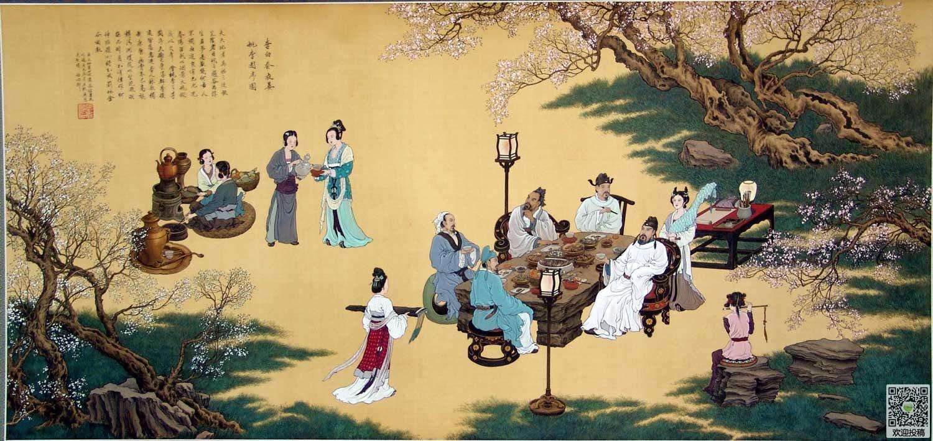
五代史伶官传序

Slide 2
解 题大本53页
伶：。伶官：。序：
明清时期常人言谓下九流道：“一王八（开妓院），二龟（纵妻卖淫），三优伶（唱戏），四吹（吹鼓手），五大财（耍大把戏），六小财（耍小把戏），七生（理发匠），八盗，九吹灰（卖鸦...”。
那为什么同样的营生，古代伶人和现代的明星社会地位差距如此之大？
Notes:
阶层起源就差了一大截，正所谓，优者，调戏也，本意是调笑戏弄的行为，他们产生于等级分明的奴隶社会，是卖身媚主的奴隶阶层，封建社会的戏子也继承了这种传统，再加上“乐户”制度，所以，他们的出身大多是处于极其平困、身份卑贱的家庭，或是罪人家庭

Slide 3
分析论证特点：
1论点是怎么提出的
2论证结构
3论证方法
4论证语言

Slide 4
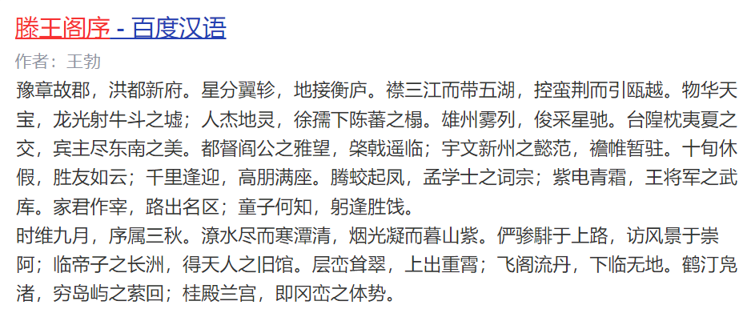
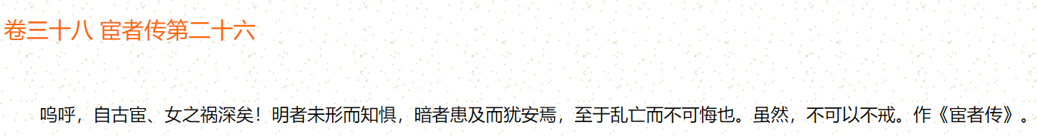
议论文第一段：开宗明义，揭出论点
呜呼！盛衰之理，虽曰天命，岂非人事哉！原庄宗之所以得天下，与其所以失之者，可以知之矣。
中心论点：？
立论依据：?从后唐庄宗的盛衰
琢磨内容：呜呼开篇不符合序的常规写法吧？
已不难觉察：有些人将盛衰之理归因成什么？忽略什么？
改成“盛衰之理，并非天命，实乃人事也。”好不好？

Slide 5
分角度一：盛之理——人事
世言晋王之将终也，以三矢赐庄宗而告之曰：“梁，吾仇也；燕王，吾所立，契丹与吾约为兄弟，而皆背晋以归梁。此三者，吾遗恨也。与尔三矢，尔其无忘乃父之志！”
琢磨语言：为何不是举例而是引用老爹临终时那一番话
世言？
庄宗受而藏之于庙。其后用兵，则遣从事以一少牢告庙，请其矢，盛以锦囊，负而前驱，及凯旋而纳之。
琢磨人物形象：受命于危难之际，不负先人之志，发愤图强之决心
Notes:
“世言”二字史学家的重视信而有证与文学家的重视典型事例巧妙地统一

Slide 6
分角度二：衰之理——人事
方其系燕父子以组，函梁君臣之首，入于太庙，还矢先王，而告以成功，其意气之盛，可谓壮哉！
及仇雠已灭，天下已定，一夫夜呼，乱者四应，仓皇东出，未及见贼而士卒离散，君臣相顾，不知所归，至于誓天断发，泣下沾襟，何其衰也！
论证方法是？
有力地证实了“盛衰”由于“人事”的道理。
岂得之难而失之易欤？抑本其成败之迹，而皆自于人欤？《书》曰：“满招损，谦得益。” 忧劳可以兴国，逸豫可以亡身，自然之理也。
不下肯定的结论，只以探讨的方式、商量的口味来提出问题。

Slide 7
时间的秘密
提要钩玄：
精辟而简明地指明主要内容。
忧劳可以兴国
逸豫可以亡身
908年 23岁 受命继志
得天下
913年 28岁 系燕父子以组
923年 38岁 函梁君臣之首
盛衰之理
岂非人事
15年
3年
失天下
926年 41岁 身死国灭
一夫夜呼，乱者四应，仓皇东出

Slide 8
最后一段：发表议论，总结全文
故方其盛也，举天下豪杰，莫能与之争；及其衰也，数十伶人困之，而身死国灭，为天下笑。夫祸患常积于忽微，而智勇多困于所溺，岂独伶人也哉？
本文是欧阳修为《伶官传》作的序，可为什么现在才带一下伶官，全程在说庄宗?
大家还知道历史上国君因“忽微”或“所溺”亡国的史实么？

Slide 9
本文是欧阳修为《伶官传》作的序，可为什么主人公不是伶官而是庄宗呢?
首先，伶官的事迹在传内已作了详细叙述，不必重复。
其次，庄宗的衰败正是由伶官所引起，作者借古讽今，就伶官乱政误国之事评述国家兴亡盛衰之理，希望北宋统治者励精图治。

Slide 10
五代是中国历史上出名的乱世。北宋王朝建立以后，生产得到了恢复和发展，社会得到了暂时的相对稳定。然而紧接着，统治者日益荒淫腐化，社会矛盾日益扩大加深。到了仁宗庆历初年，以王伦、李海等为首的人民暴动接踵而起，西夏又侵扰西北边境，屡败宋军。欧阳修、范仲淹等人针对当时的弊政，力图实行政治改革，以挽救北宋王朝的危机，却接二连三地遭到当权派的打击。在这种情况下，欧阳修忧心忡忡，很担心五代惨痛历史即将重演。而宋太祖时薛居正奉命主修的《旧五代史》又“繁猥失实”，无助于劝善惩恶。于是自己动手，撰成了七十四卷的《新五代史》，通过对五代政治与历史人物的记述、描写和批判，表现了什么呢？
他是在进行善意的规劝讽谏而不是出于破坏性的揭露讥刺。
Notes:
。所以他在发表意见时，是以对封建皇帝由成功而失败抱有十分惋惜同情的思想感情为出发点的，对成功的经验加倍赞扬，对失败的教训再四提醒。然而，让皇帝引为借鉴的文章是不宜写得过于明目张胆的，于是他把警告、戒饬这方面的意见说得比较曲折宛转；；为了使抒情气氛浓烈，作者较多地运用了感叹句和反问句

Slide 11
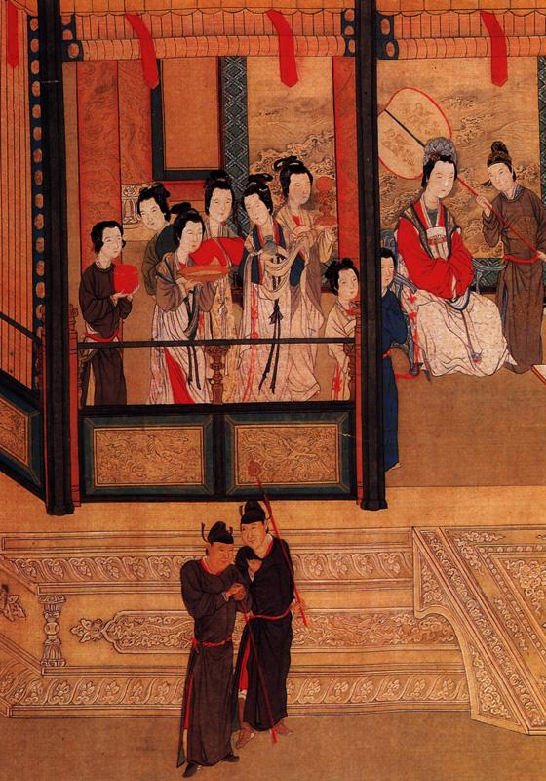

找出文章的论点和论据和结论。
论点：盛衰之理，虽曰天命，岂非人事哉！
论据：庄宗得天下与失天下。
结论：忧劳可以兴国，逸豫可以亡身。

Slide 12
翻译下面的句子，指出句式特点。
1.梁，吾仇也；燕王，吾所立。
2.庄宗受而藏之于庙。
3.请其矢，盛以锦囊。
4.而告以成功。
5.智勇多困于所溺。
6.为天下笑
判断句
状语后置句
状语后置句
状语后置句
被动句
被动句

Slide 13
词类活用
函梁君臣之首
一夫夜呼，乱者四应，仓皇东出
忧劳可以兴国，逸豫可以亡身
祸患常积于忽微
而告以成功
名词活用为动词，用木匣子装
夜、东：名词作状语
四：数词作状语
兴、亡：
使动用法
忽微：形容词用作名词。微小的事
成功：动词作名词。成功的消息

